Slide 1
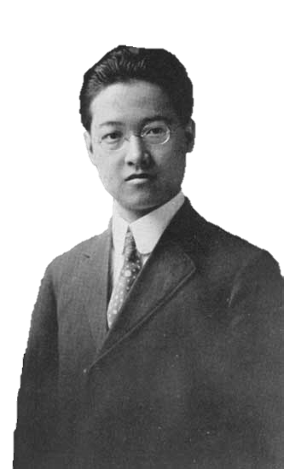
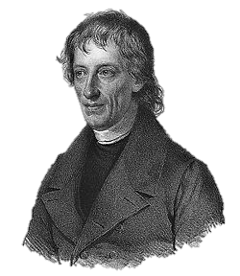
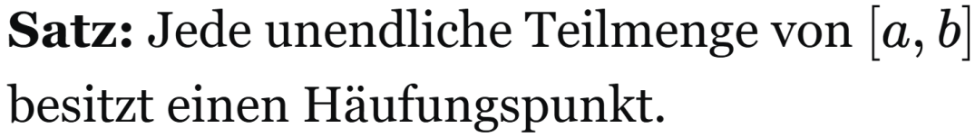

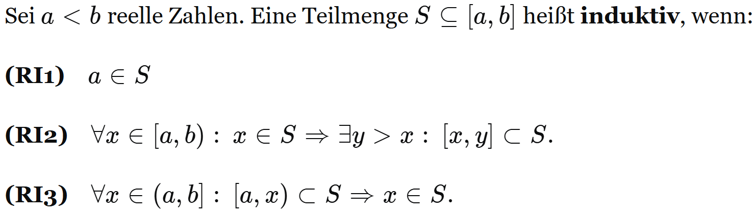


Induktion über ℝ
Beispiel: Satz von Bolzano-Weierstraß

Slide 2
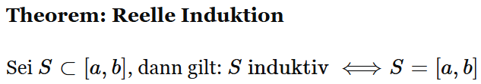
Reelles Induktionsprinzip
Yuen Ren Chao
(1892-1982)
(„Induktionsschritt“)
(„Keine Lücke am Schluss“)

Slide 3




Ein weiteres Beispiel

Slide 4



Ein weiteres Beispiel

Slide 5




Ein weiteres Beispiel

